Slide 1

Муниципальное бюджетное дошкольное образовательное учреждение детский сад «Малышок»
Правила безопасного поведения в интернете для детей старшего дошкольного лолол возраста (5-6 лет)

Slide 2
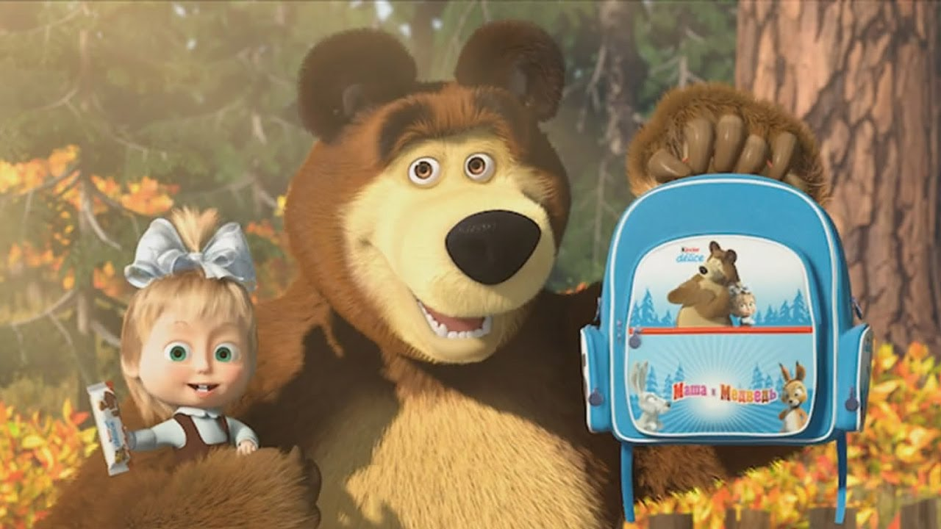

Slide 3

«Угадай-ка»

Slide 4


Slide 5
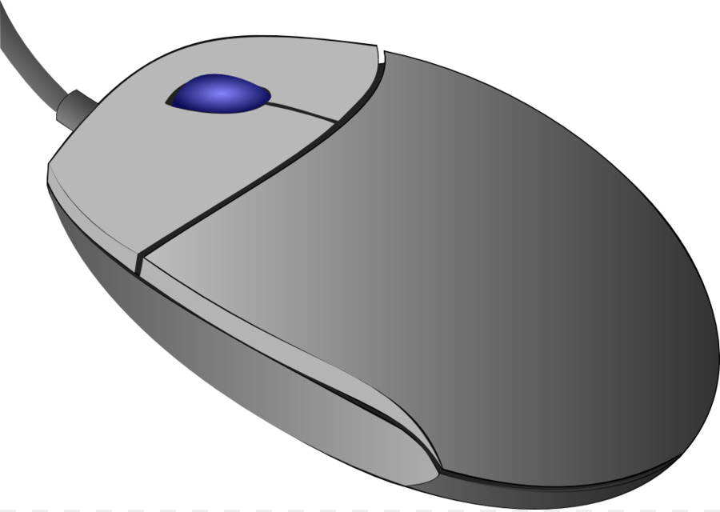

Slide 6
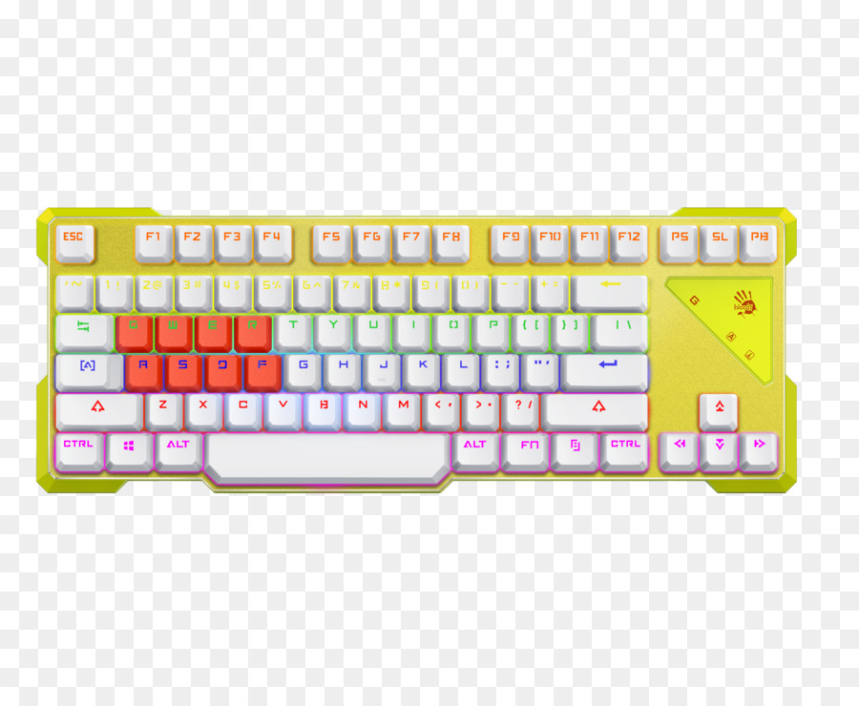

Slide 7
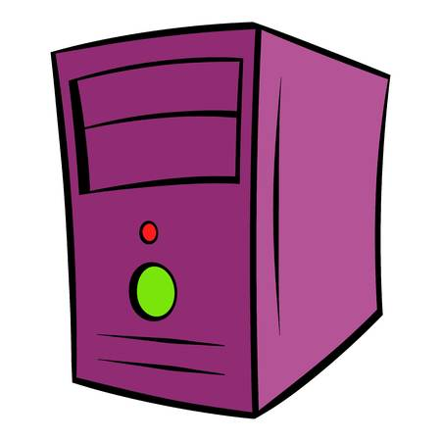

Slide 8

Интернет

Slide 9

Что такое «интернет»

Slide 10
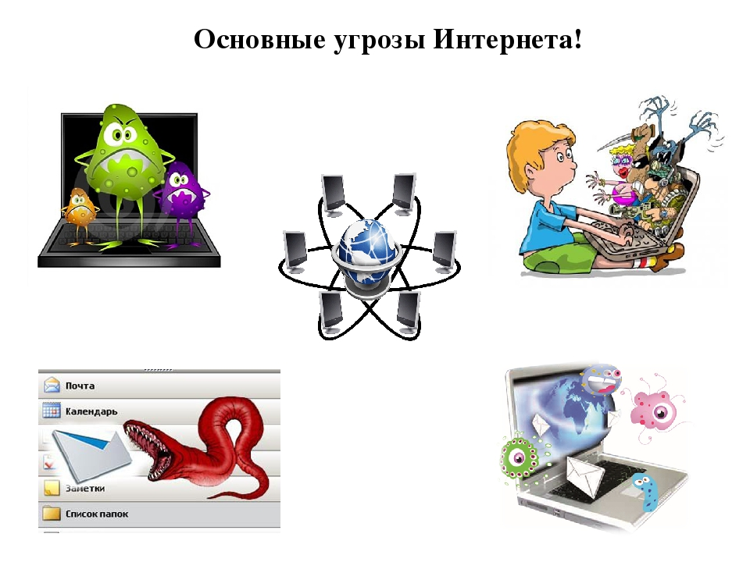
Угрозы в интернете
https://www.youtube.com/watch?v=MtoFtrgO4VQ
Тайный друг
1
https://www.youtube.com/watch?v=WdqplwEx4IQ
Болтун
2
https://www.youtube.com/watch?v=5rySEnkazfA
Корзина покупок
3

Slide 11

«За или против»
- посещайте сайты, соответствующие вашему возрасту;
- не сообщайте лишнюю информацию;
- сообщайте свои личные данные: домашний адрес, адрес электронной почты, пароль;
- просматривайте все неопознанные ссылки и сообщения;
- не встречайтесь с людьми, с которыми познакомились в сети Интернет, без контроля взрослых;
- не доверяйте незнакомым людям;
- общайтесь вежливо не употребляя плохих слов

Slide 12
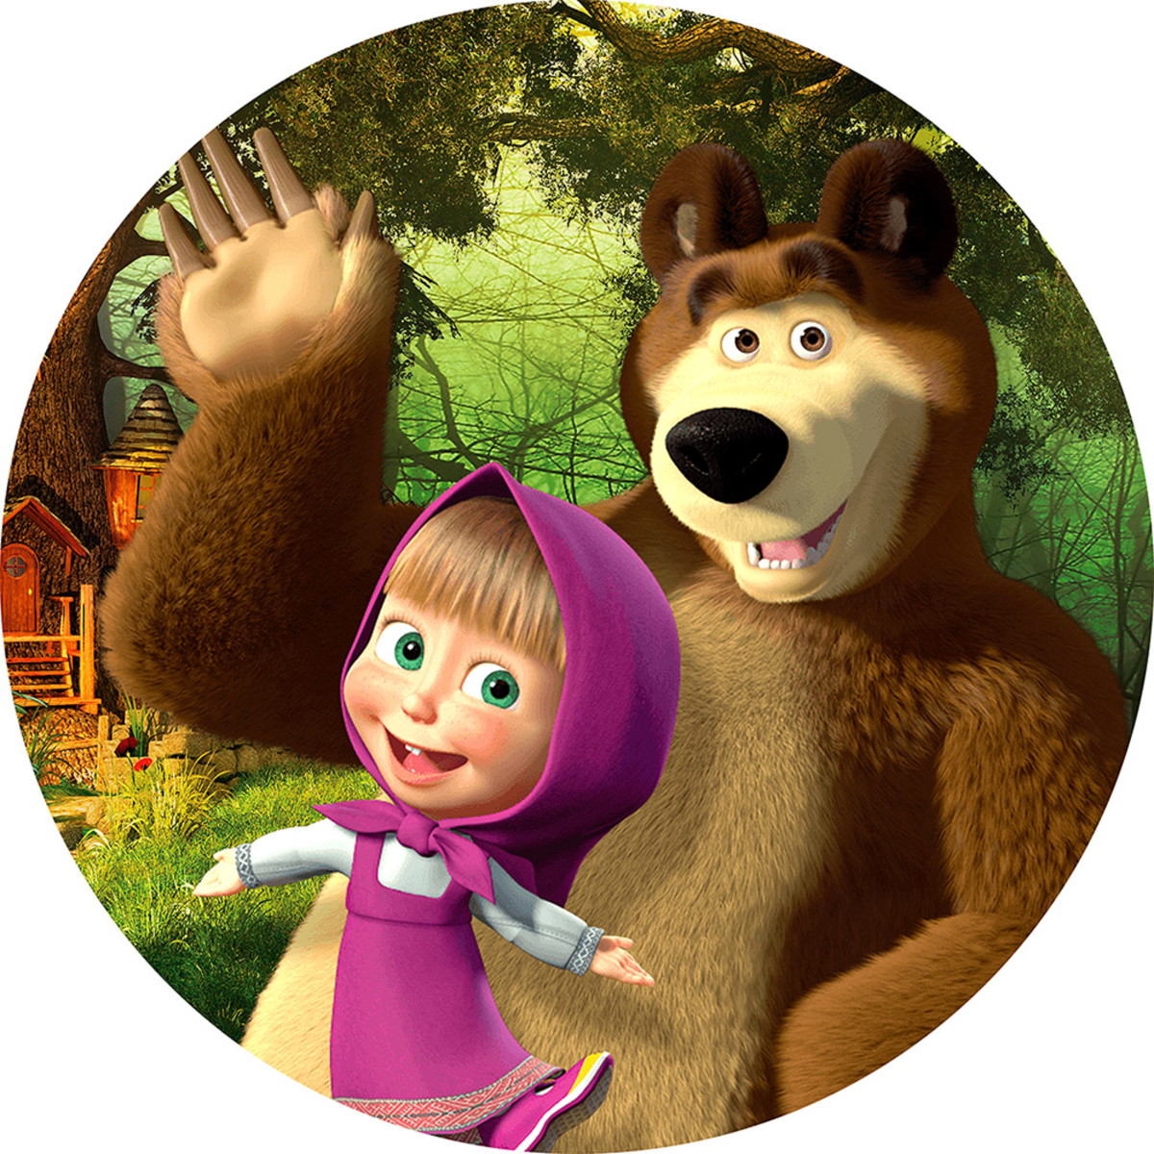
До свидания!

